Slide 1


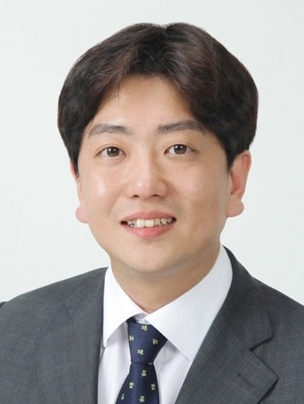
청소년 복합문화. 체육광장 건립의 필요성과 제안 및 요청
원주시 반도체 교육 육성을
위한 제언
【원주시의회 손준기 의원】

Slide 2
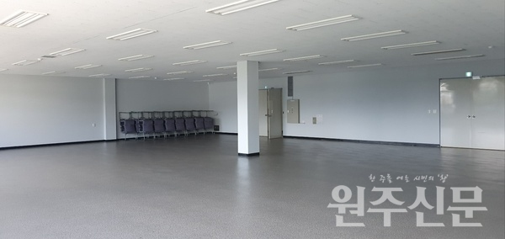

Slide 3


